Slide 1
সবাইকে
স্বাগত

Slide 2
পরিচিতি
মোহাম্মদ আব্দুল মজিদ মিঞা
সহকারি শিক্ষক গণিত
শ্রেণি – নবম-দশম
কামাল বাজার ফাজিল মাদরাসা
বিষয় – গণিত
বিশ্বনাথ , সিলেট ।
অধ্যায় – অষ্টম
Mobile-01720565252
E-mail:- mazidmiyan31@gmail.com

Slide 3
শিক্ষার্থীবৃন্দ, দৃশ্যটি লক্ষ কর এবং বল, কী দেখছো?
60⁰
একটি বৃত্তের দুইটি স্পর্শকের অন্তর্ভুক্ত কোন 60⁰।

Slide 4
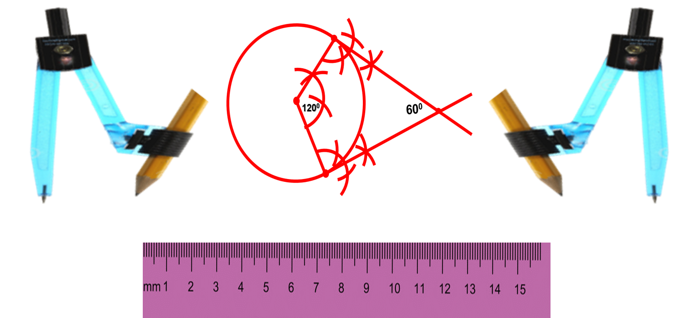
আজকের আলোচ্য বিষয়-
একটি বৃত্তের এমন দুইটি স্পর্শক আঁকতে হব যেন তাদের অন্তর্ভুক্ত কোণ 60⁰ হয় ।

Slide 5
এই পাঠ শেষে শিক্ষার্থীরা…
কোনো বৃত্তের দুইটি স্পর্শকের অন্তর্ভুক্ত কোণ 60⁰ হয় বৃত্তের এরুপ দুইটি স্পর্শক আঁকতে পারবে,
কোনো বৃত্তের দুইটি স্পর্শকের অন্তর্ভুক্ত কোণ 60⁰ হয় বৃত্তের এরুপ দুইটি স্পর্শক অংকনের বিবরণ দিতে পারবে।

Slide 6
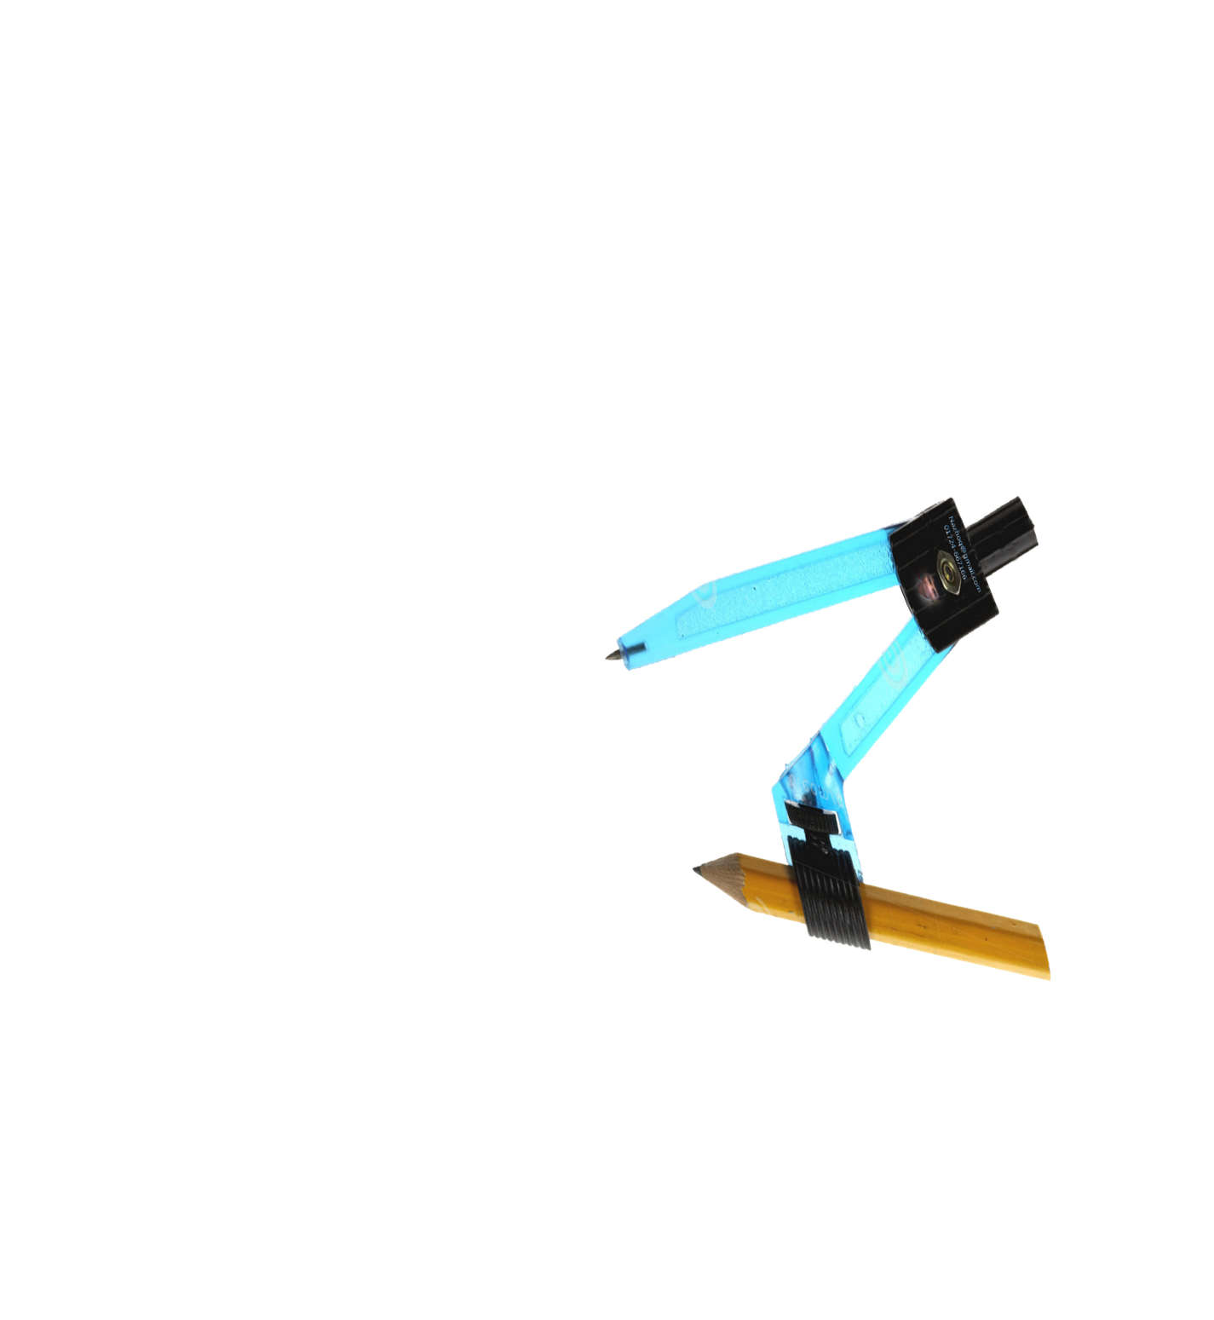
O

Slide 7
O
A

Slide 8
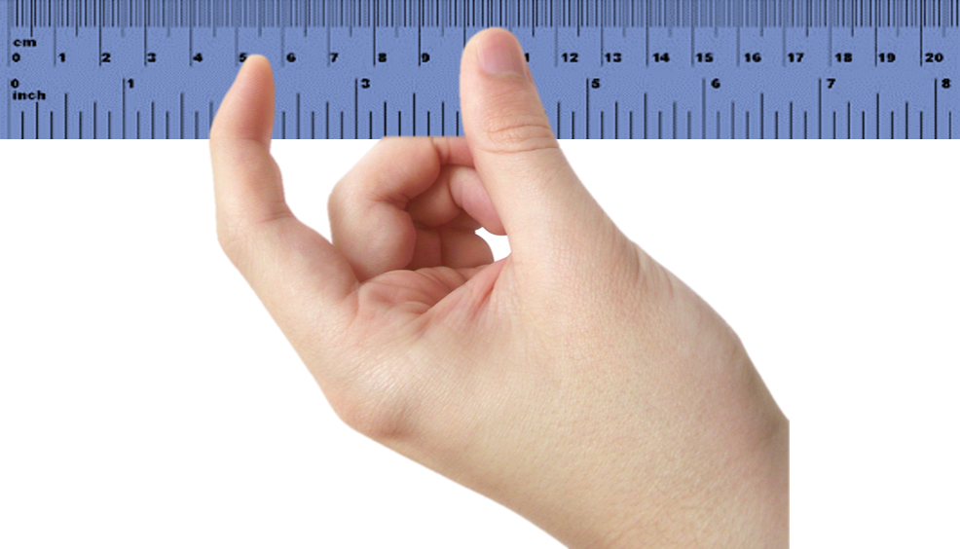
O
A
অংকনের বিবরণঃ- O কেন্দ্রবিশিষ্ট বৃত্তের পরিধিতে যেকোনো বিন্দু A নেই । O এবং A যোগ করি।

Slide 9
O
A

Slide 10
O
A

Slide 11
O
A

Slide 12
B
O
120⁰
A
অংকনের বিবরণঃ- O বিন্দুতে ″AOB =120⁰ আঁকি । OB রেখা বৃত্তের পরিধিকে B বিন্দুতে ছেদ করে ।

Slide 13
B
O
120⁰
A

Slide 14
B
O
120⁰
A

Slide 15
B
O
120⁰
A

Slide 16
B
O
120⁰
A

Slide 17
B
O
120⁰
A

Slide 18
B
O
M
120⁰
A
অংকনের বিবরণঃ- A বিন্দুতে AM লম্ব আঁকি ।

Slide 19
B
O
M
120⁰
A

Slide 20
B
O
M
120⁰
A

Slide 21
B
M
120⁰
A

Slide 22
B
M
120⁰

Slide 23
B
M
120⁰

Slide 24
B
M
120⁰
P
N
অংকনের বিবরণঃ- B বিন্দুতে BN লম্ব আঁকি । AM এবং BN পরস্পর P বিন্দুতে ছেদ করে ।

Slide 25
B
M
120⁰
60⁰
P
N
অংকনের বিবরণঃ- O কেন্দ্রবিশিষ্ট বৃত্তের পরিধিতে যেকোনো বিন্দু A নেই । O এবং A যোগ করি।
O বিন্দুতে ″AOB =120⁰ আঁকি । OB রেখা বৃত্তের পরিধিকে B বিন্দুতে ছেদ করে । A বিন্দুতে AM এবং B বিন্দুতে BN লম্ব আঁকি । AM এবং BN পরস্পর P বিন্দুতে ছেদ করে । তাহলে AP এবং BP নির্ণেয় স্পর্শক যার ″APB = 60⁰ ।

Slide 26
আল্লাহ
হাফিজ

